Slide 1
Проект «4 стихии. Огонь.»
Профессии людей связанные с огнём.

Slide 2
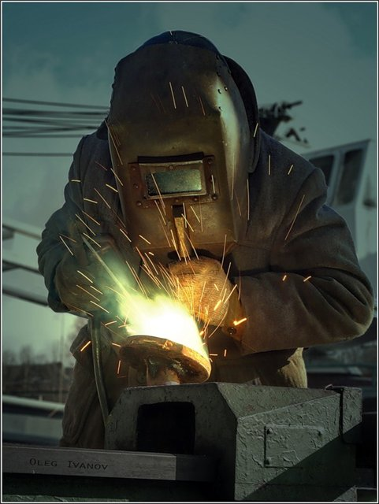
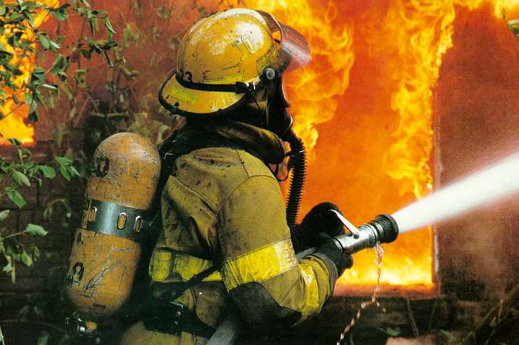
ПОЖАРНЫЙ
СВАРЩИК

Slide 3
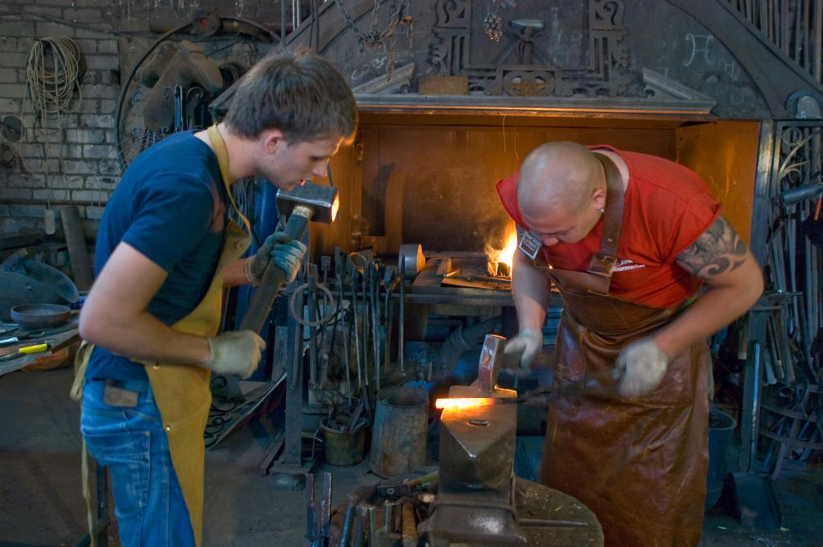
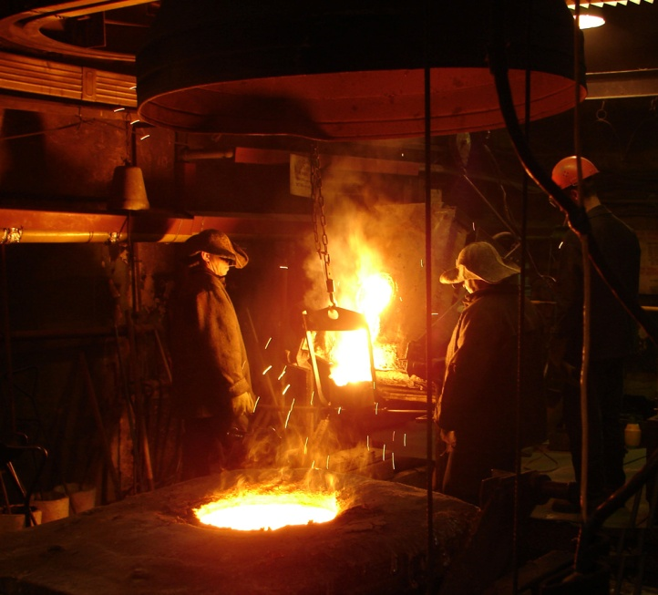
КУЗНЕЦЫ
СТАЛЕВАРЫ

Slide 4
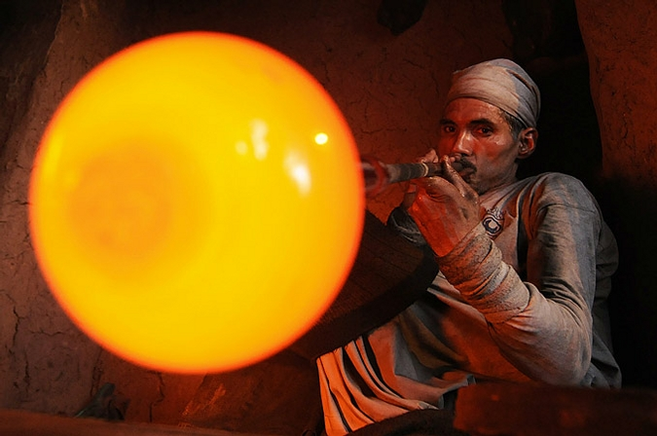
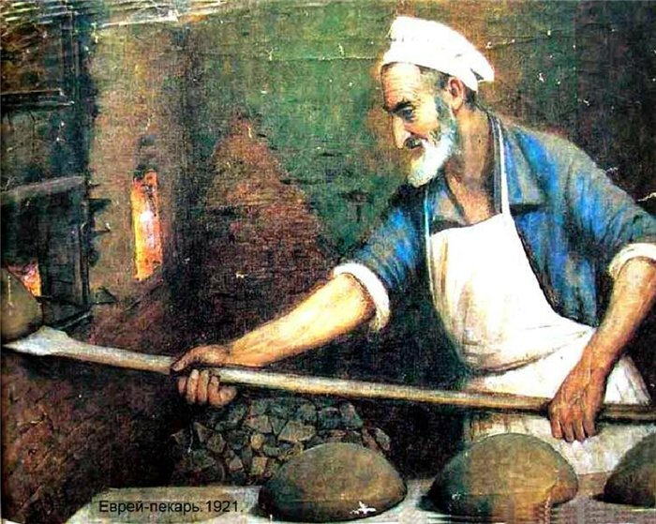
СТЕКЛОДУВ
ПЕКАРЬ

Slide 5
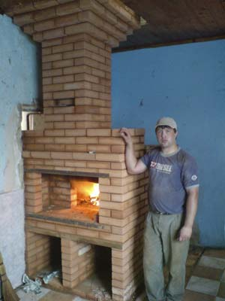
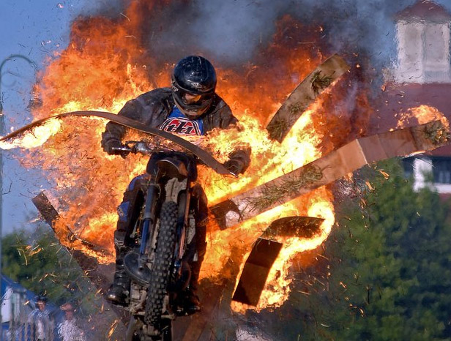
ПЕЧНИК
КАСКАДЁР

Slide 6
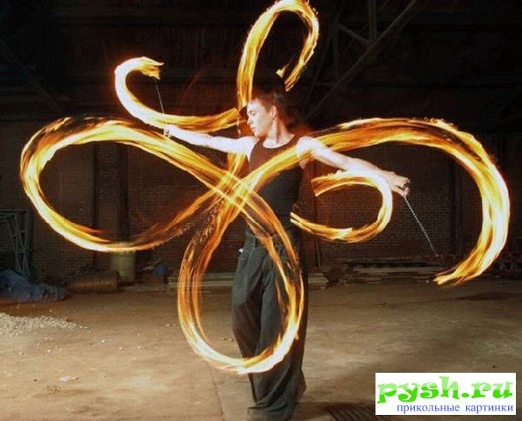
ЖАНГЛЁР

